Slide 1
《教学设计能力实训》
专题一 概述
徐 锋

Slide 2
到2035年，教师综合素质、专业化水平和创新能力大幅提升，培养造就数以百万计的骨干教师、数以十万计的卓越教师、数以万计的教育家型教师。
《关于全面深化新时代教师队伍建设改革的意见》

Slide 3
教师专业能力发展的路径
以教师专业学习为中心
以教师核心能力为导向
以教师共同研修为载体

Slide 4
教师专业能力发展的路径
积极思维
螺旋递进
系统设计
思行合一
平台资源
思维型教学的核心要求。
教师专业能力的层级结构 。
教师专业能力的全程培养 。
教师专业能力的发展模式 。
教师专业学习的有效支撑 。

Slide 5
思维型教学
目标追求
基本原理
操作标准
价值观念
必备品格
关键能力
动机激发
认知冲突
自主建构
自我监控
应用迁移
情境与问题
探究与合作
总结与反思
应用与迁移

Slide 6
教师专业发展之路
五种能力
基本能力、教学能力、教育能力、自我发展能力、教学创新
三个时期
适应期、徘徊期、自觉期
一种模式
理论指导+案例分析+情景模拟+自主反思+行为反馈

Slide 7
现代教学设计概述
教学设计的产生与发展
教学设计的定义与原理

Slide 8
教学设计的产生与发展
01
02
03
04
构想阶段
理论形成阶段
学科建立阶段
学科发展阶段
20世纪初 杜威
构建教育理论和教育实践之间的桥梁。
20世纪中 加涅
按知识学习从简单到复杂、从低级到高级的顺序，等级化地安排教学步骤，从而促进知识地获得。
斯金纳，行为主义学习理论，程序教学运动
1962年罗伯特·格拉泽
分析预期的能力目标、诊断学习前的的状态、安排促进学习的程序和条件、评价学习的结果
布鲁纳，认知学习理论
20世纪80年代
赖格卢特，精加工理论
藤尼森，概念教学理论
20世纪90年代
建构主义：情境、协作、会话和意义建构
我国至今教学设计当成备课、教案设计

Slide 9
教学设计的定义
加涅，教学设计是一个系统化规划教学系统的过程。
帕顿，教学设计的特征是用科学原理及应用来满足人的需要。
乌美娜
教学系统设计是运用系统方法分析教学问题和确定教学目标，建立解决教学问题的策略方案、试行解决方案、评价试行结果和对方案进行修改的过程。
何克抗
教学设计是运用系统方法，将学习理论与教学理论的原理转换成对教学目标（或教学目的）、教学条件、教学方法、教学评价等教学环节进行具体计划的系统化过程。

Slide 10
作者给出的现代教学设计定义
现代教学设计是以现代学习理论、教学理论和传播理论为基础，运用系统的方法分析教学目标和任务、分析学生实际、分析教学环境和资源，确定教学目标，选择教学方法，设计教学思路和流程（包括教学过程的安排、教学方法的组合，教学组织形式的确定、教学媒体的选用等）以及解决教学的策略方案、试行方案，评价试行结果和修改方案的过程。其目的是提高教学效果，优化教学过程。

Slide 11
学习理论

Slide 12
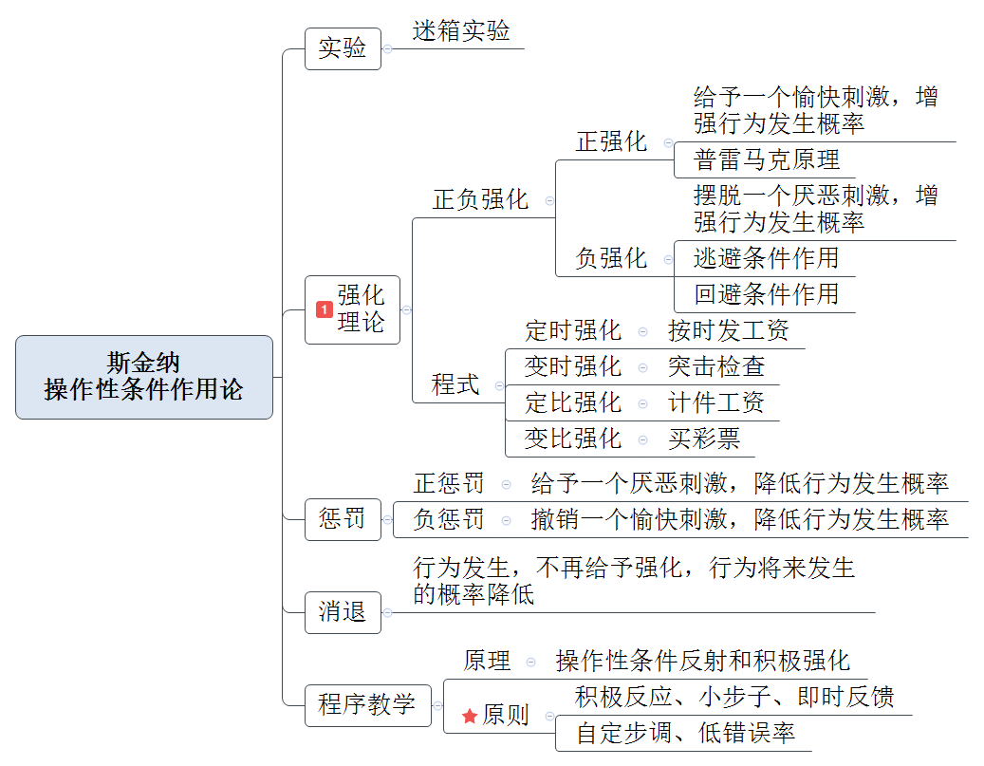
学习理论

Slide 13
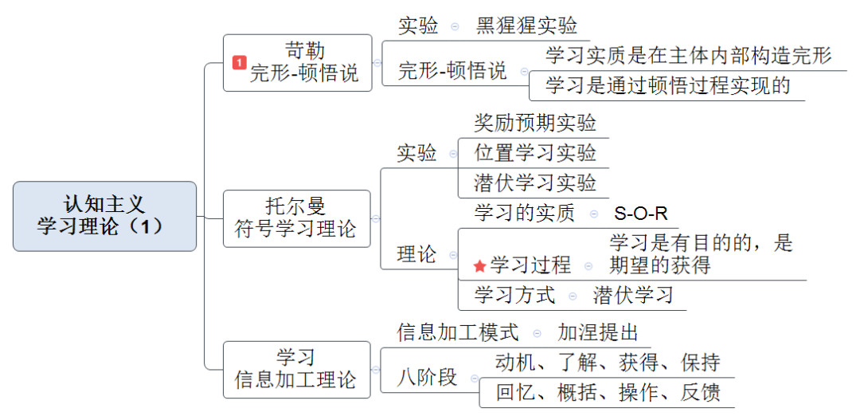
学习理论

Slide 14
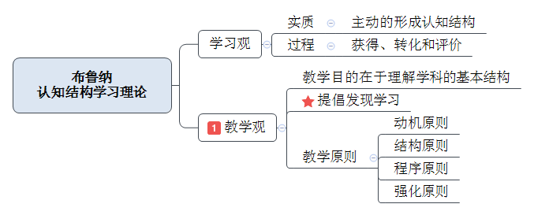
学习理论

Slide 15
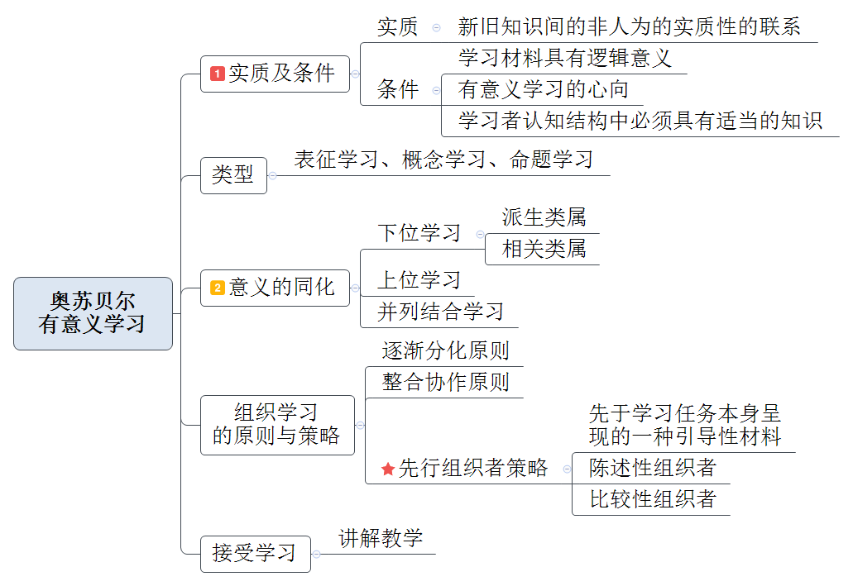
学习理论

Slide 16
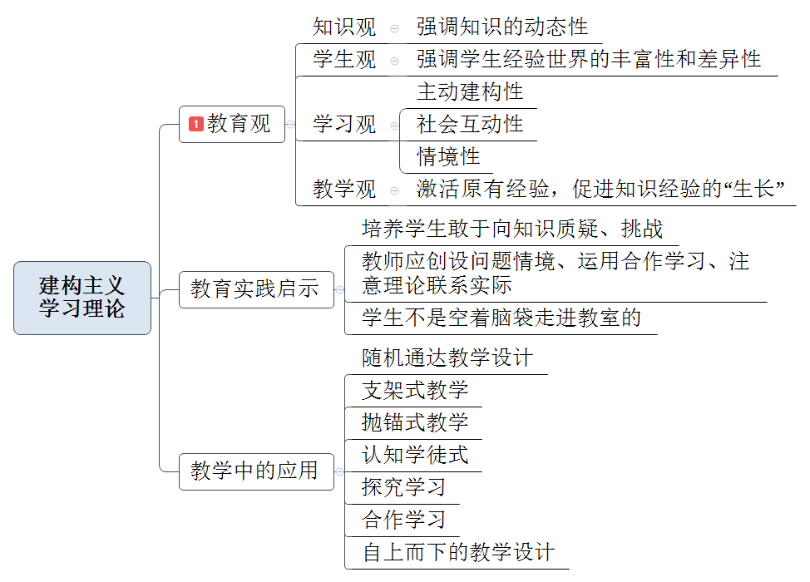
学习理论

Slide 17
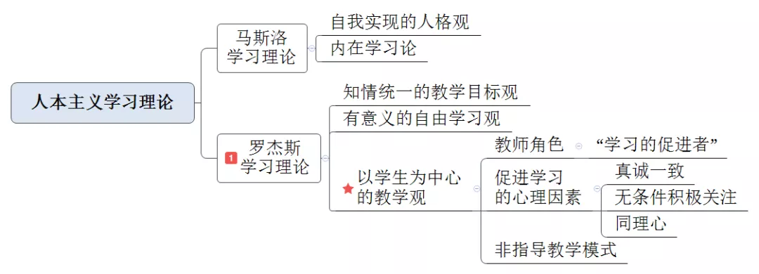
学习理论

Slide 18
教学设计特征
第一，教学设计是把教学原理转化为教学材料和教学活动的计划。教学设计要遵循教学过程的基本规律，选择教学目标，以解决教什么的问题。
第二，教学设计是实现教学目标的计划性和决策性活动。教学设计以计划和布局安排的形式，对怎样才能达到教学目标进行创造性的决策，以解决怎样教的问题。
第三，教学设计是以系统方法为指导。教学设计把教学各要素看成一个系统，分析教学问题和需求，确立解决的程序纲要，使教学效果最优化。
第四，教学设计是提高学习者获得知识、技能的效率和兴趣的技术过程。教学设计是教育技术的组成部分，它的功能在于运用系统方法设计教学过程，使之成为一种具有操作性的程序。

Slide 19
教学理论
斯金纳程序教学理论
斯金纳认为，要达到一个难度较大的行为目的，需要连续接近法，分很小的步子强化，每次强化的难度加大，这样可以由易到难逐步达到目的。所谓程序教学，是指将各门学科的知识按其中的内在逻辑联系分解为一系列的知识项目，这些知识项目之间前后衔接，逐渐加深，然后让学生按照由知识面项目的顺序逐个学习每一项知识，伴随每个知识项目的学习，及时给予反馈和强化，使学生最终能够掌握所学的知识，达到预定的教学目的。可见，精心设置知识项目序列和强化程序是程序教学能否成功的关键所在。
布鲁纳发现法教学理论
"发现教学”是指在教师的启发诱导下，学生通过对一些事实和问题的独立探究，积极思考，自行发现并掌握相应的原理和结论的一种教学方法。教学中发现法的步骤是：（1）提出和明确使学生感兴趣的问题；（2）使学生对问题体验到某种程度的不确定性；（3）提供解决问题的各种假设；（4）帮助学生搜集和组织可用于下断语的资料；（5）组织学生审查有关资料，得出应有结论；（6）引导学生寻找新问题与已知事物的联系。
巴班斯基最优化教学理论
在教学任务上，最优化要做到明确教学和发展的目标，了解学生的准备状态，把教学任务具体化。在教学内容上，最优化要做到分析教材中主要的和本质的东西，确保学生能掌握这些教学内容。在教学方法上，最优化要选择能有效地掌握所学的内容，完成教学任务的模式，针对不同的学习者，进行有区别的教学。在教学进度上， 最优化要做到确定适当的教学步调、速度，既完成教学任务又节省时间。
布鲁姆目标教学理论
布卢姆在其教育目标分类系统中将教学目标分为认知、情感和动作技能三大领域。其中，他的认知目标分类影响深远。认知领域目标是指认知的结果，包括知识、领会、应用、分析、综合和评价等六级水平。

Slide 20
拉斯韦尔5w传播模式
1948年，美国政治学家，传播学四大奠基人之一的哈罗德·拉斯韦尔发表了《社会传播的结构与功能》一文。在这篇文章中，拉斯韦尔明确提出了传播过程及其五个基本构成要素，即：谁(who)、说什么(what)、通过什么渠道(in which channel)、对谁(to whom)说、取得什么效果(with what effect)，即“5W模式”。这个模式简明而清晰，是传播过程模式中的经典。后来的很多学者都对此进行过各种修订、补充和发展，但大都保留了它的本质特点。这一模式还奠定了传播学研究的五大基本内容：即控制分析、内容分析、媒介分析、受众分析以及效果分析。

Slide 21
教学设计的其他原理
对学生学习需求的分析，学生的学习需求就是其学习目标。差距（学习需要=期望达到的学习状况-目前的学习状况）
教学设计的依据
基于对教学设计系统各构成要素的分析，为了实现教学目标或者说解决问题，形成的最佳设计方案。
教学设计的任务
调查、分析教学中的问题和需求；确定目标；建立解决问题的步骤；选择相应的教学活动和教学资源；评价其结果。
教学设计的内涵
在对教学设计各构成要素分析的基础上，在提出解决问题的最佳设计方案的基础上，实现教学效果的优化。
教学设计的目的

Slide 22
谢谢大家欣赏
Thank you for your appreciation

